Slide 1
Армия России

Slide 2
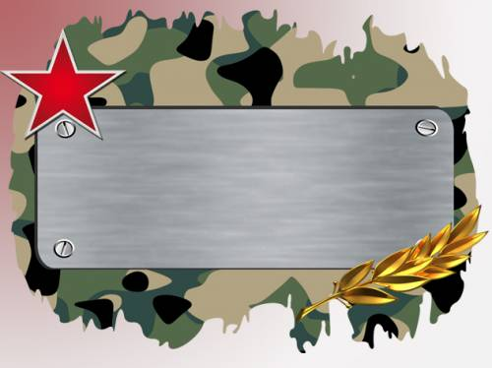
«Курс молодого бойца»

Slide 7
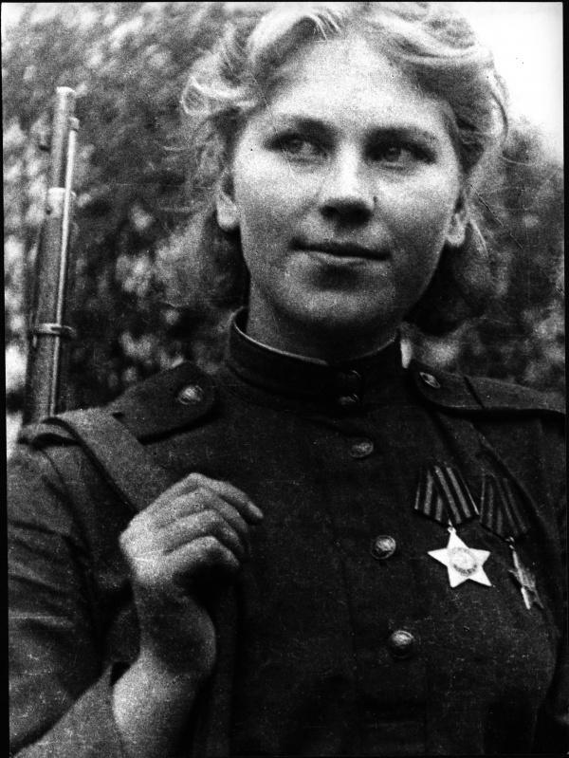
Роза Георгиевна Шанина.
Кавалер Ордена Славы II и III степеней снайпер старший сержант

Slide 8
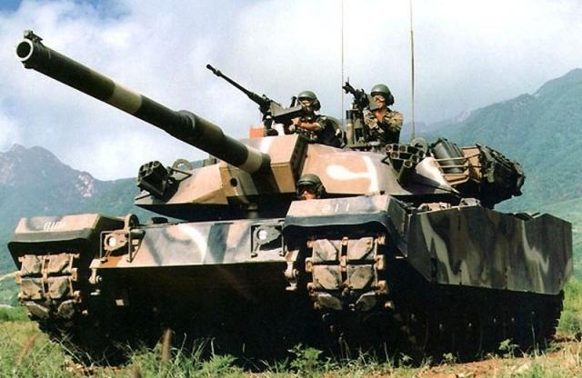
Сухопутные войска:
- Танковые войска

Slide 9
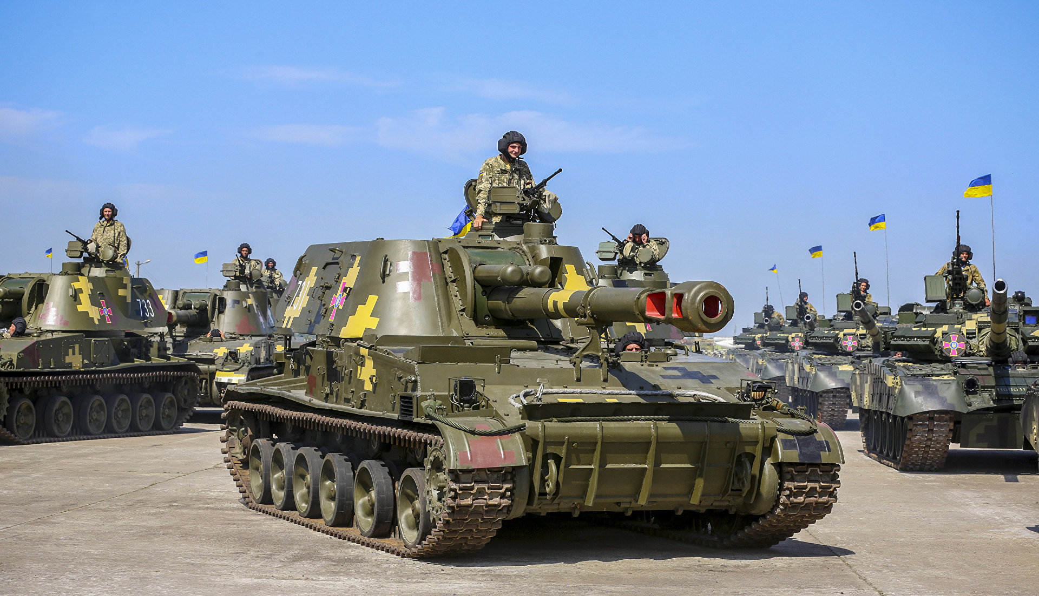

Slide 10
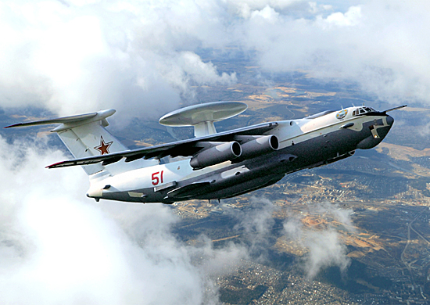
Военно-воздушные силы :

Slide 11
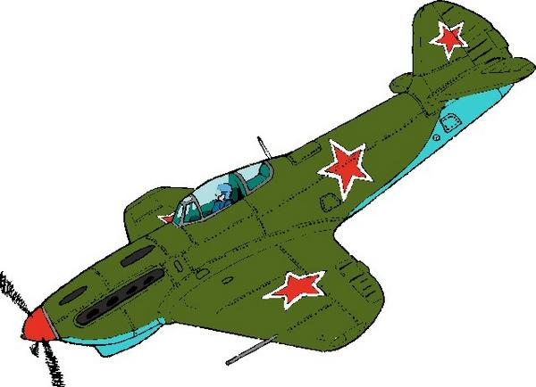
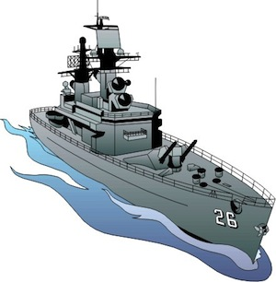
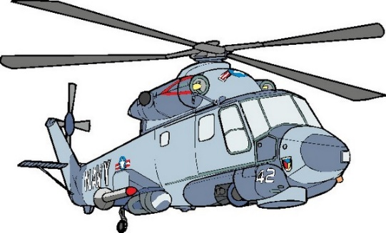
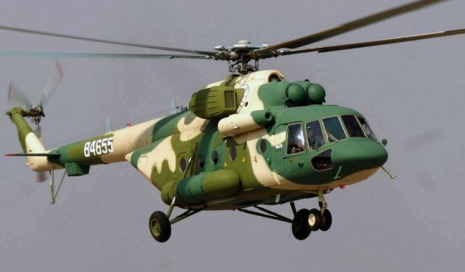
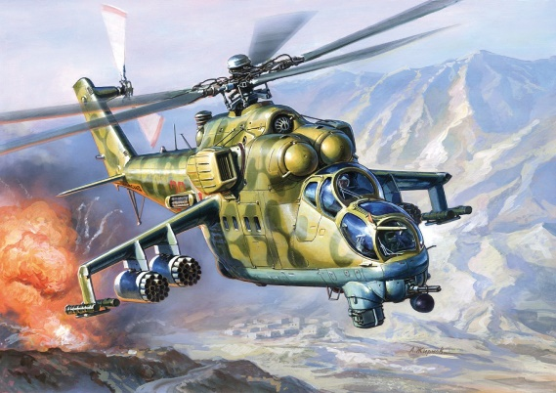
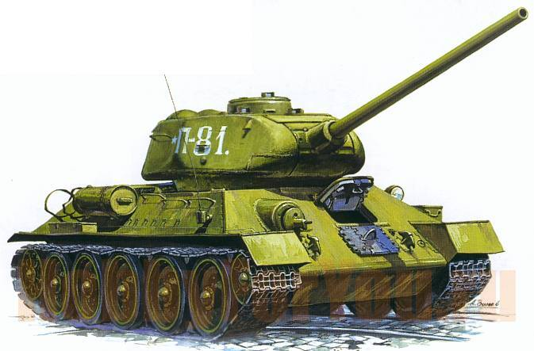
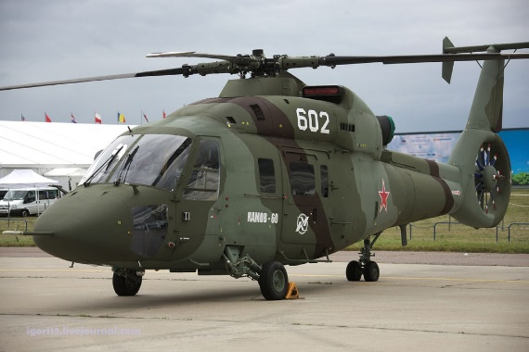
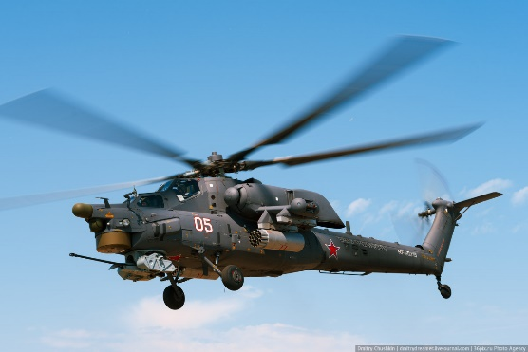
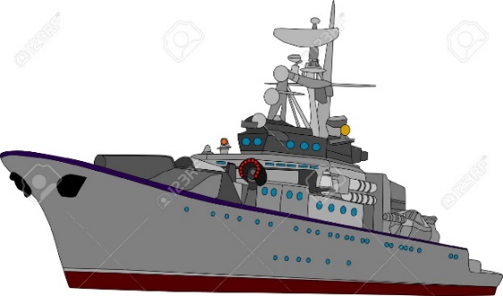
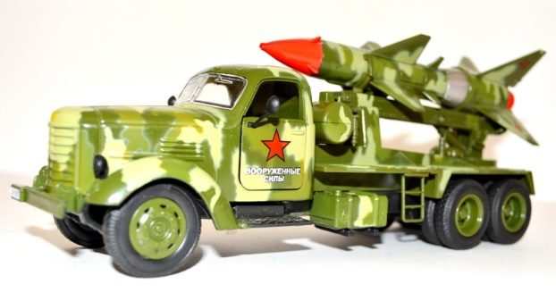
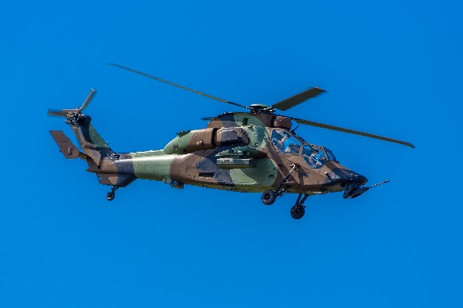
1.Сколько на экране военных вертолетов? Посчитай?

Slide 12
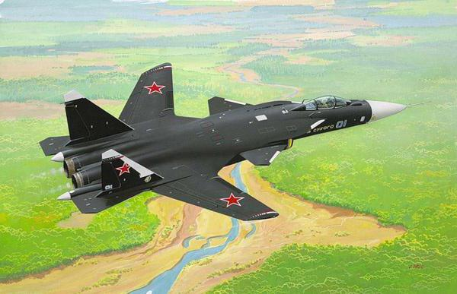
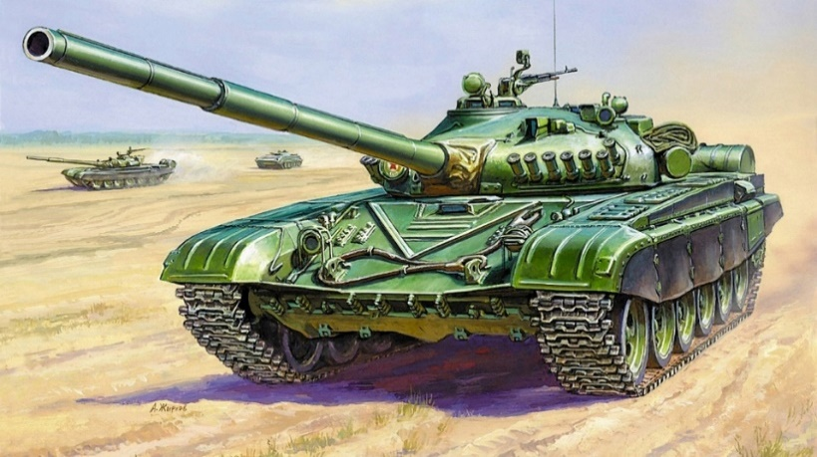
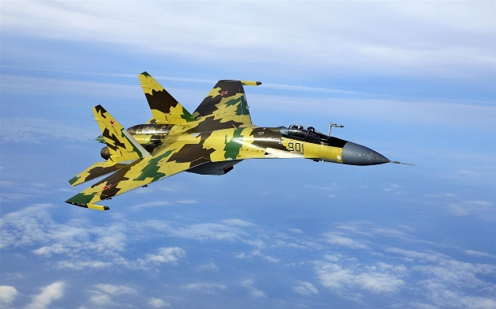
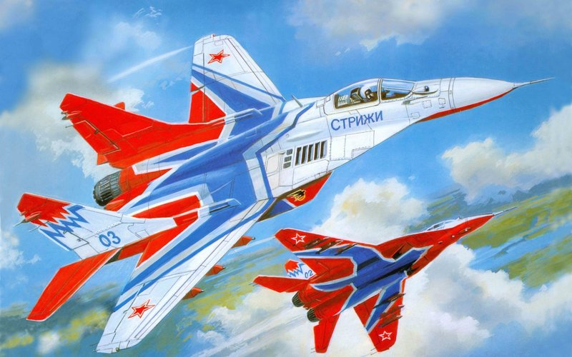
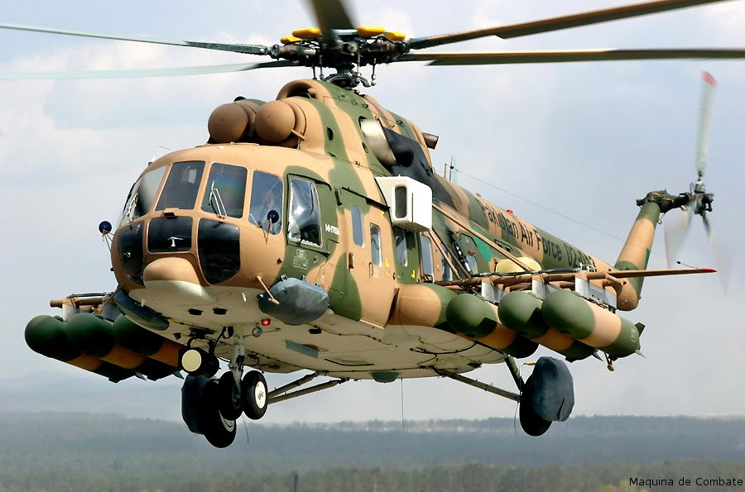
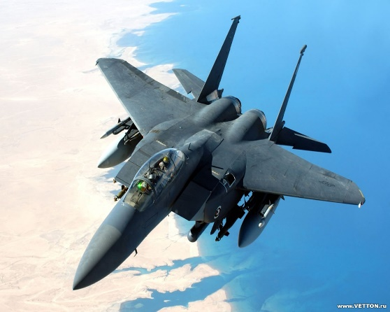
2.Что лишнее? Почему?

Slide 13
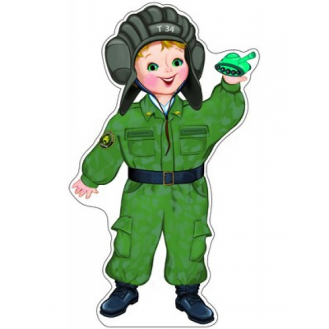
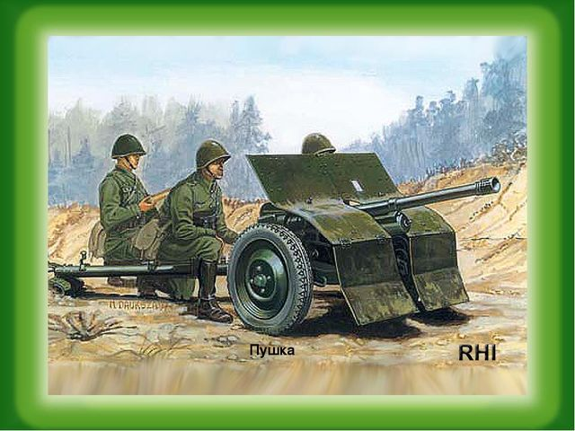
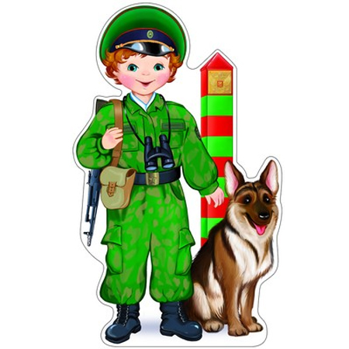
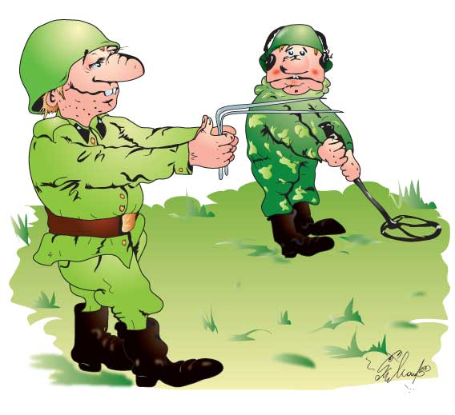

Slide 14
Задача: « Военный корабль вышел в море в понедельник, через три дня он должна вернуться обратно. В какой день он вернется?»

Slide 15
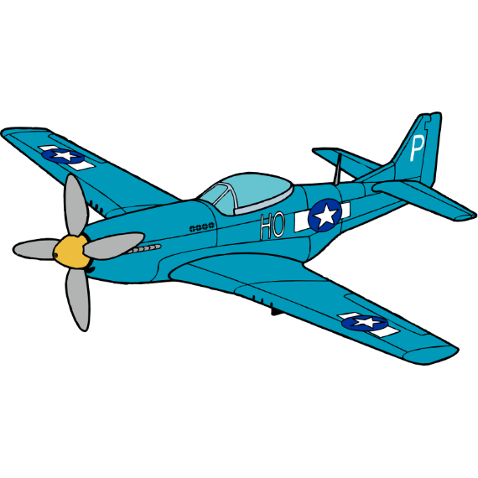
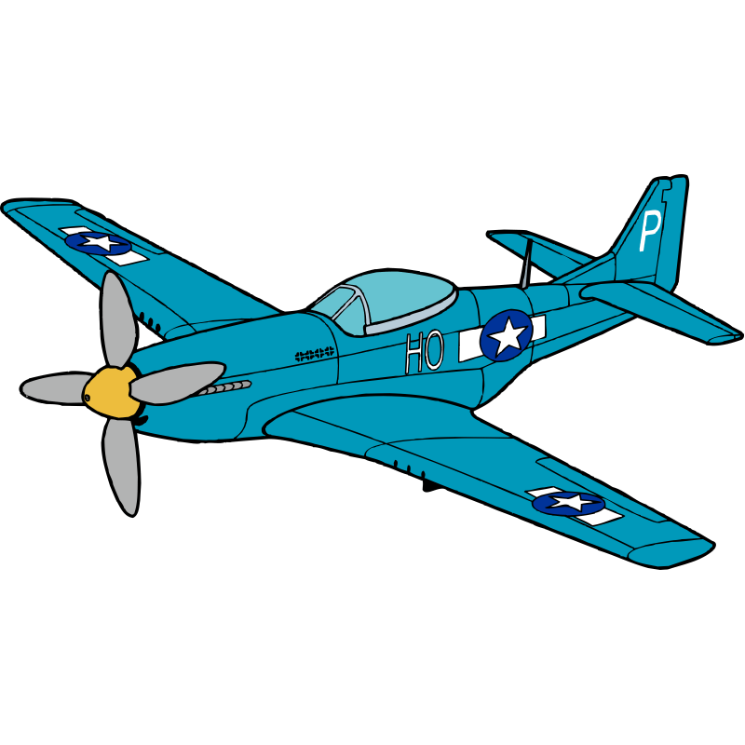
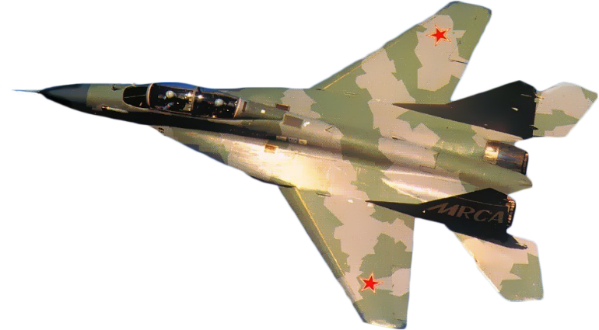
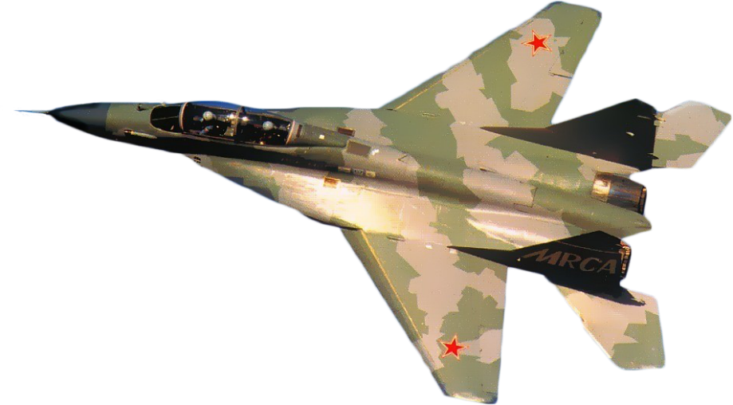
Задача: «В небе летело 5 самолетов , затем к ним вылетело еще 3 самолета. Сколько самолетов стало?» »

Slide 16
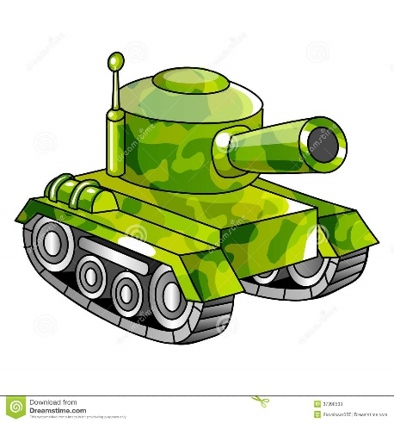
Задача: «Ване на день рожденье подарили 4х солдатиков и 2 танка. Сколько всего игрушек подарили Ване?»

Slide 17
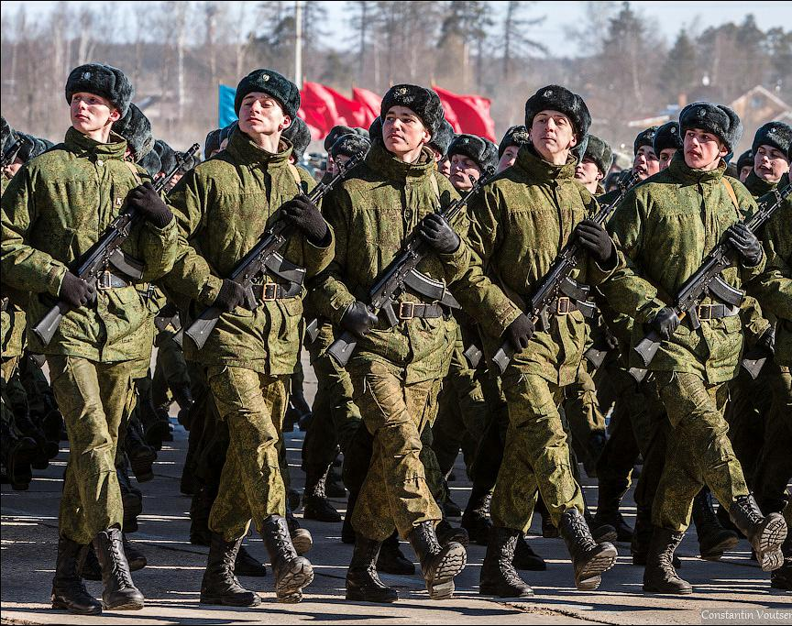
Армия любимая Об армии любимой Знает стар и млад И ей, непобедимой, Сегодня каждый рад. Есть в армии солдаты, Танкисты, моряки, Все сильные ребята, Им не страшны враги! Стоят ракеты где-то, И на замке граница. И так чудесно это, Что нам спокойно спится!
И. Гурина

Slide 18
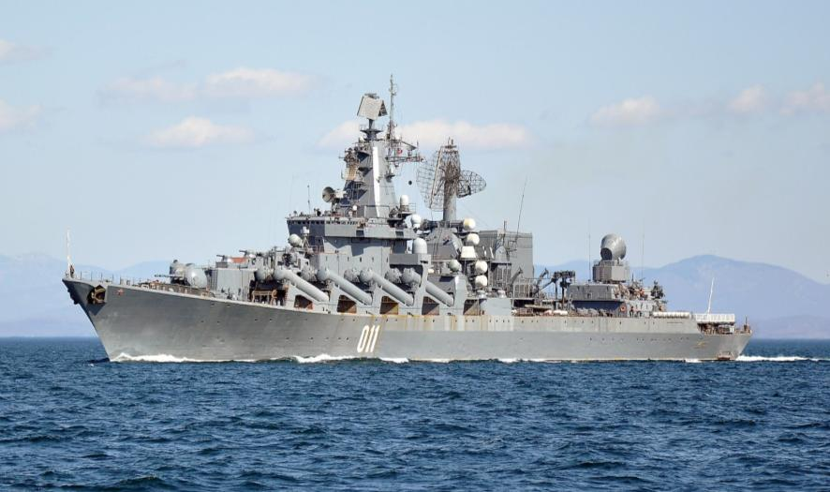
Военно-морской флот:

Slide 19
